Slide 1

Pecquerie Cécile Octobre 2024
PRÉSENTATION Menu Maker by Qwenta

Slide 2
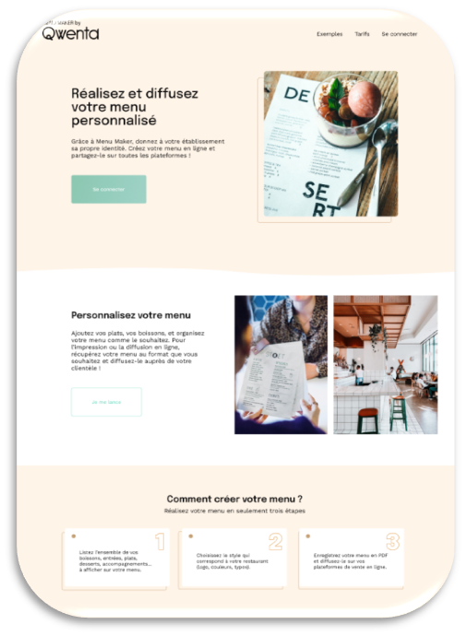
Sommaire
Présentation:
Contexte du projet
L’équipe
Fonctionnement:
Frontend
Backend
Hébergement et paiement
Gestion du projet:
Méthode Agile
Kanban avec Notion
Structure du site:
Arborescence
Spécificités techniques
Aperçu de la maquette
Veille technologique
Conclusion
Questions

Slide 3
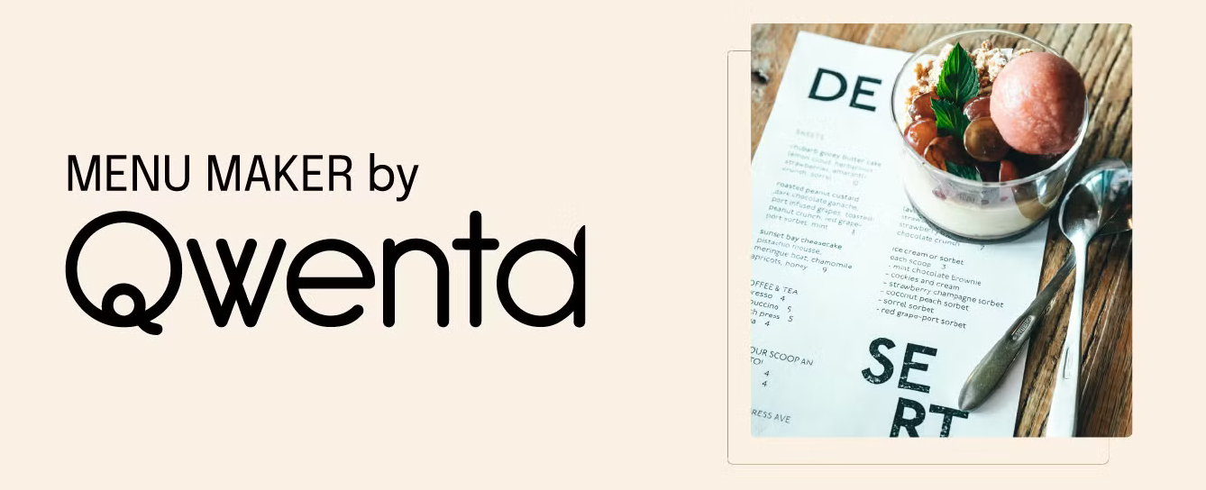
Présentation – Contexte du projet 📑
Projet Menu Maker (Client : Qwenta) :
Objectif : Développer un site pour restaurateurs (créer, afficher, gérer des menus en ligne).
Interface utilisateur : Simple, intuitive, avec personnalisation des menus et visualisation en temps réel.
Fonctionnalités :
✅Export PDF
✅ Partage sur Deliveroo et Instagram
✅ Commande d'impression via Qwenta

Slide 4
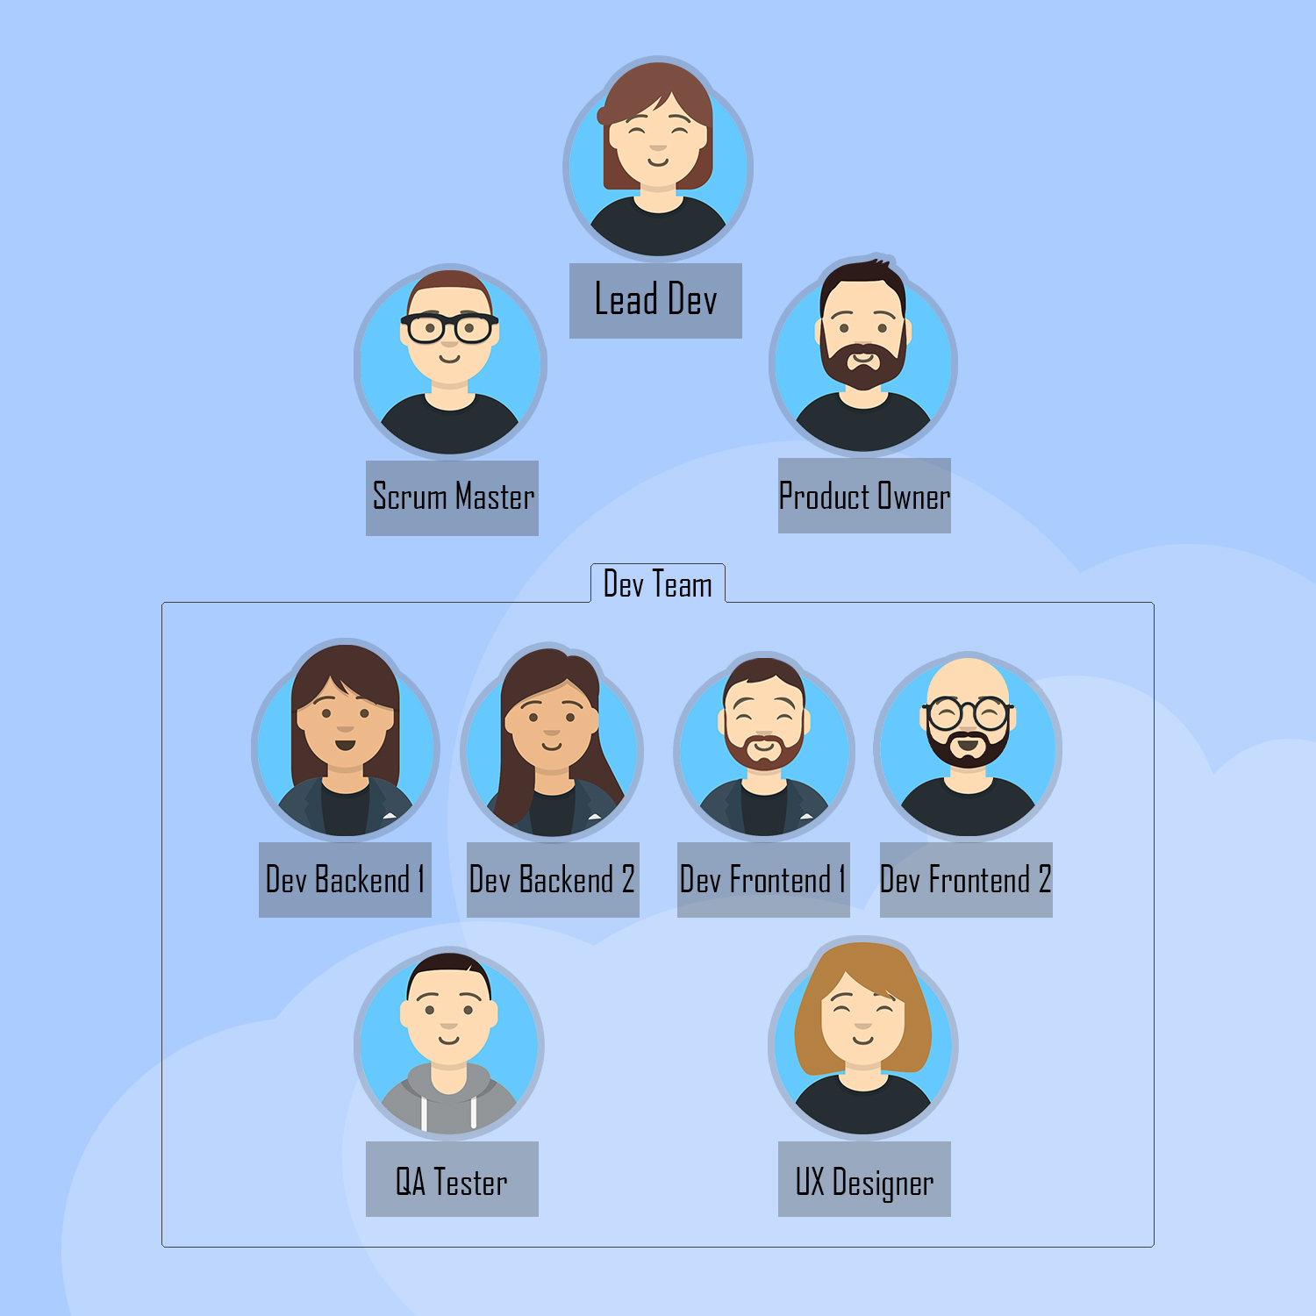
Présentation – L’équipe 🧑‍💻
L’équipe :
1 Product Owner,
1 Scrum Master,
1 UX Designer,
1 QA Tester,
1 Lead Dev
4 développeurs :
2 frontend
2 backend

Slide 5

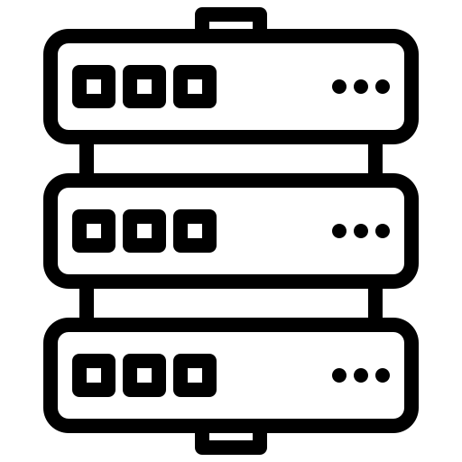



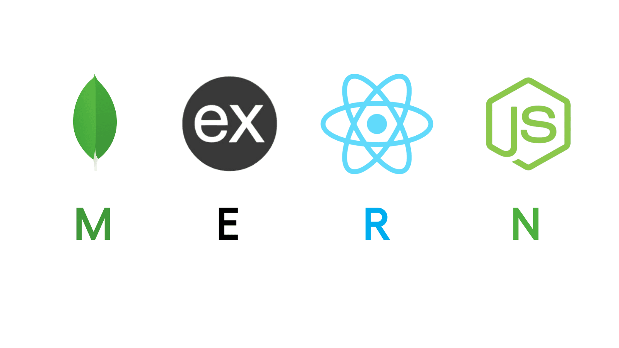
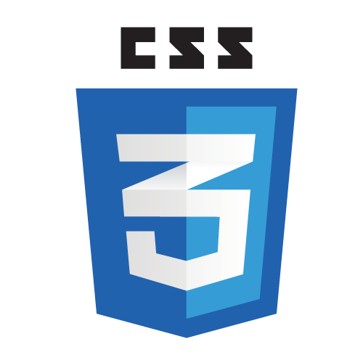




Fonctionnement – Stack générale 🧰
Frontend
Backend
Database
Stack Vue.js, Django, PostgreSQL :
✅Robustesse
✅ Simplicité
✅ Scalabilité
Stack MERN:
❌Incohérence
❌ Manque de structure
❌ Limitation relationnelle

Slide 6
Fonctionnement – Frontend 🖌️
Frontend
HTML5, CSS3 et JavaScript : les technologies fondamentales du web moderne:
✔️Structure sémantique
✔️ Stylisation élégante et des
✔️ Interactions dynamiques
Vue.js :
✔️ Moderne
✔️ Réactif
✔️ Composants réutilisables
✔️ Gestion efficace des données
✔️ Expérience utilisateur intuitive
✔️ Maintenance simplifiée

Slide 7
Fonctionnement – Backend 🛠️
Backend
Database
Python : Un langage polyvalent et puissant pour le backend
✔️ Simplicité et Lisibilité
✔️ Écosystème Riche
✔️ Développement Rapide
✔️ Scalabilité
PostgreSQL – Une Base de Données Robuste et Flexible
✔️ Robustesse et Fiabilité ✔️ Fonctionnalités Avancées ✔️ Extensibilité ✔️ Gestion Efficace des Données ✔️ Sécurité et Intégrité ✔️ Communauté Active
Django – Un Framework Web Rapide et Sécurisé
✔️ Architecture Solide ✔️ Fonctionnalités Intégrées ✔️ Philosophie "Batteries Incluses" ✔️ Performance et Évolutivité

Slide 8




Fonctionnement – Herbergement et service de paiement en ligne 🖥️💳
Hébergeur
Paiement
Hostinger – Hébergement Web Abordable et Performant
✔️ Tarifs Compétitifs ✔️ Performance Optimale ✔️ Interface Utilisateur Intuitive ✔️ Support Client 24/7 ✔️ Options de Sécurité ✔️ Facilité de Déploiement
Stripe – Solution de Paiement en Ligne Sécurisée et Flexible
✔️ Leader du Marché ✔️ Facilité d'Intégration ✔️ Sécurité de Niveau Bancaire ✔️ Gestion des Paiements Internationaux
✔️ Excellente documentation API ✔️ Tableau de Bord Intuitif

Slide 9
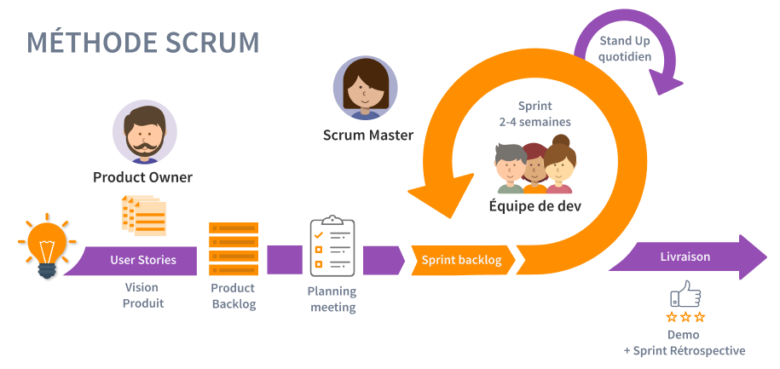
Gestion du projet – Méthode Agile Scrum 🚀
Objectifs : Collaboration & Adaptabilité
Durée : 3 sprints de 2 semaines
📅 Sprint 1 :
Conception & configuration initiale
Architecture BDD
Intégration fonctionnalités
🔧 Sprint 2 :
Ajout des fonctionnalités avancées (Personnalisation du menu, paiement sécurisé)
✅ Sprint 3 :
Tests approfondis
Intégration des retours utilisateurs
Préparation au lancement
Avantages de Scrum :
Livraisons régulières
Amélioration continue
Communication renforcée
🎯 Résultat attendu :
Un produit de qualité qui répond aux attentes des utilisateurs

Slide 10
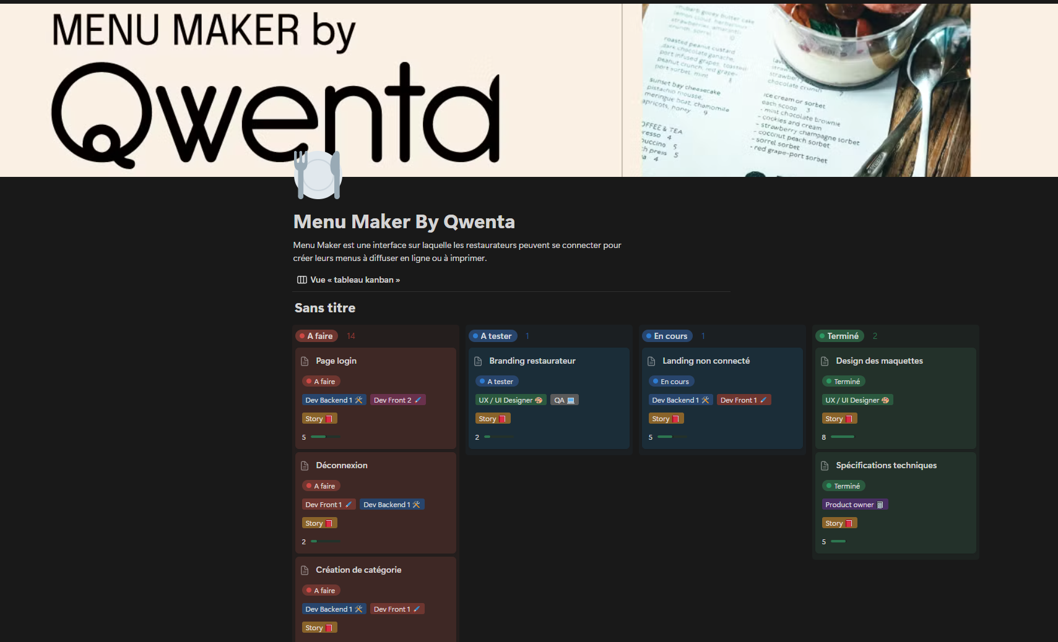
Gestion du projet – Tableau Kanban et Notion 📊
Avantages du tableau Kanban dans Notion :
Visualisation claire des tâches (4 états : à faire, en cours, à tester, terminé).
Clarification des priorités et réduction de la surcharge.
Collaboration instantanée facilitée.
Accessibilité multiplateforme.
Lien Kanban

Slide 11
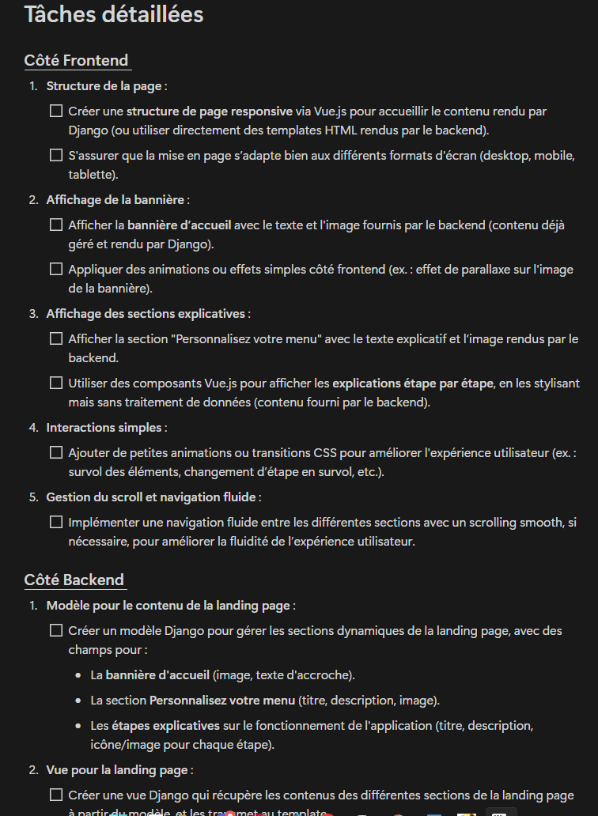
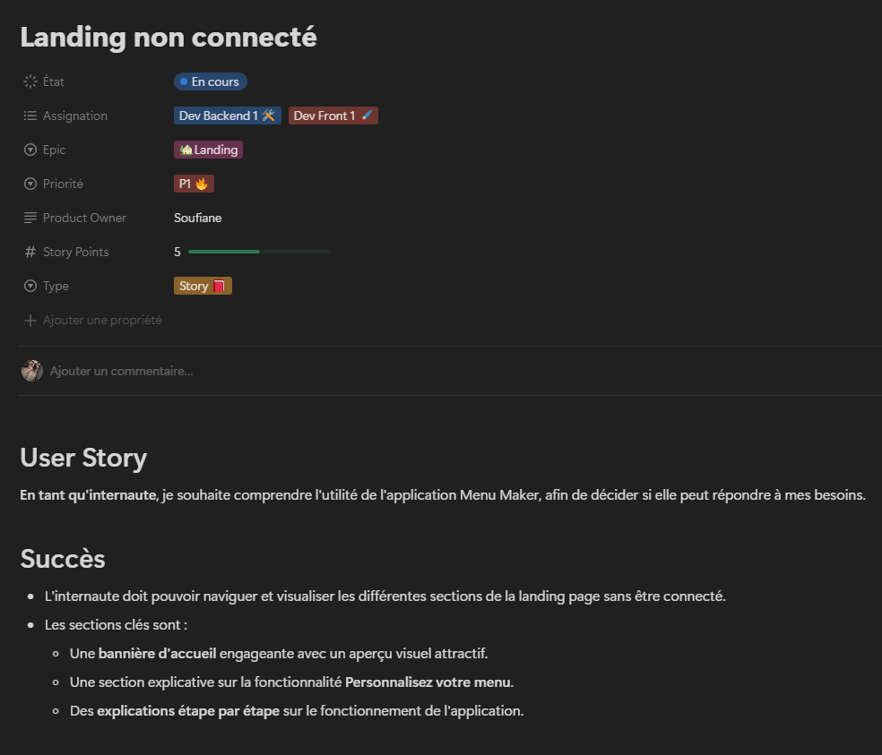
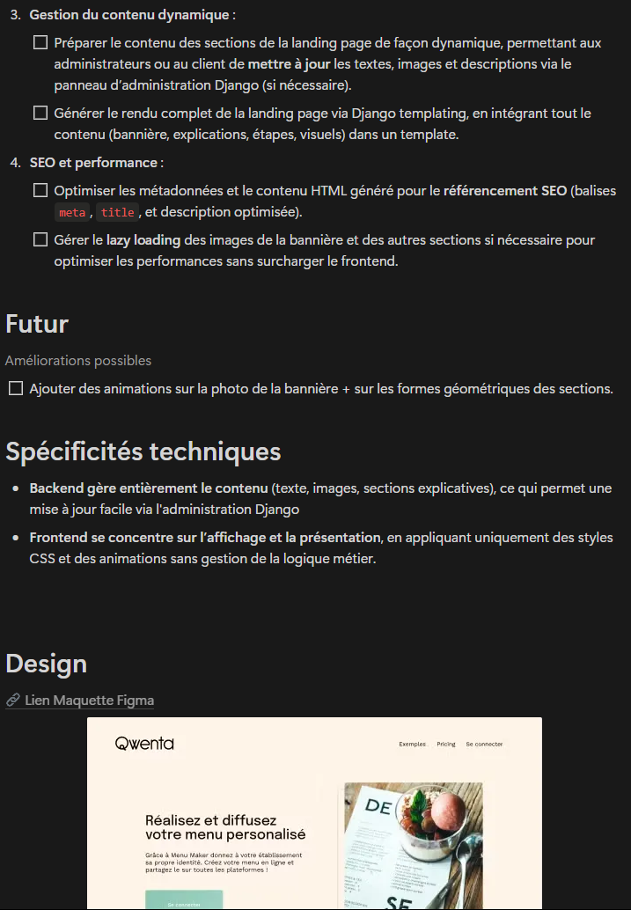
Gestion du projet – Tableau Kanban et Notion 📊
Méthode Kanban et User Stories :
User stories : identifient les besoins des utilisateurs.
Détails des tâches : frontend, backend, spécificités techniques.
Évaluation : complexité et durée mesurées en story points.
Assignation : chaque user story est attribuée à un ou plusieurs membres.
Mise à jour : l’état des tâches évolue avec l'avancement.

Slide 12
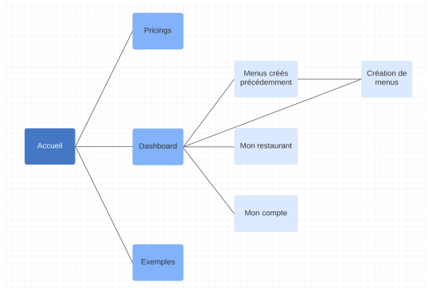
Structure du site – Arborescence 🗂️

Slide 13
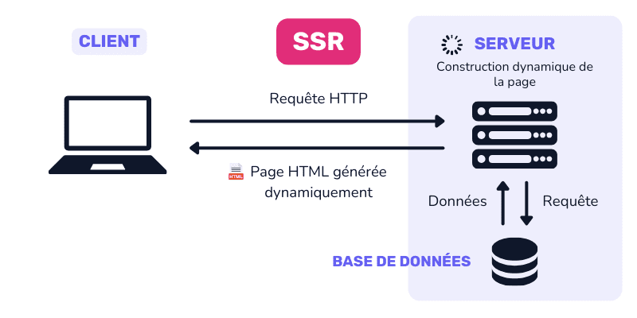
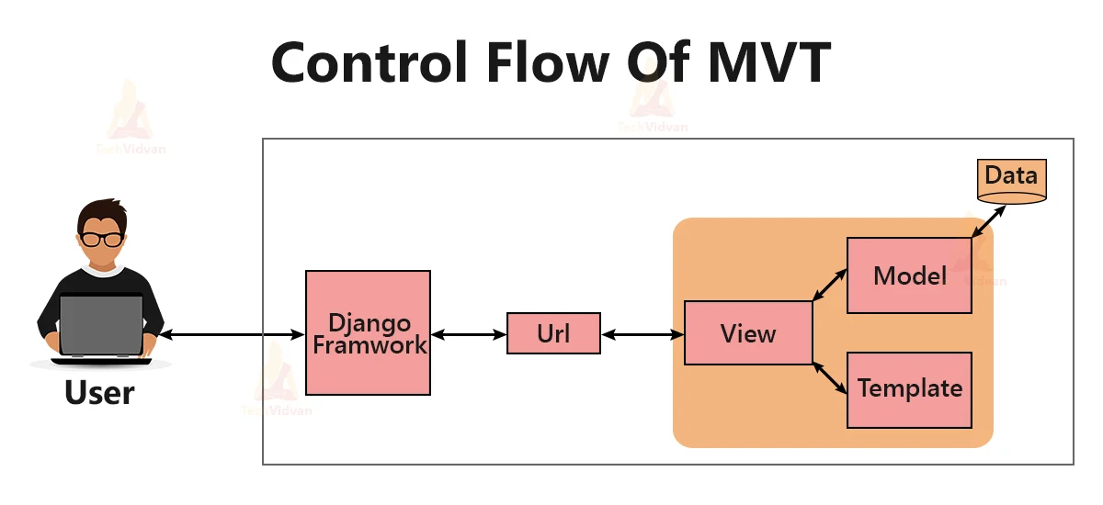
Structure du site – Spécificités techniques 🗂️
Architecture Server-Side Rendering (SSR) et modèle MVT
Notes:
L'architecture MVC (Model-View-Controller) et MVT (Model-View-Template) sont des modèles de conception utilisés dans le développement d'applications web, mais ils ont quelques différences subtiles, principalement liées à leur implémentation.
1. MVC (Model-View-Controller) :
Modèle (Model) : Il gère la logique métier et les données de l'application. C'est là que sont définies les interactions avec la base de données ou les autres sources de données.
Vue (View) : La Vue est responsable de la présentation. Elle reçoit les données du contrôleur et les affiche à l'utilisateur.
Contrôleur (Controller) : Le contrôleur gère la logique de l'application, il reçoit les requêtes de l'utilisateur, interagit avec le modèle pour récupérer ou modifier les données, puis passe ces données à la vue pour être affichées.
Dans une architecture MVC, le contrôleur joue un rôle central, car il fait l'intermédiaire entre le modèle et la vue. Voici comment cela fonctionne :
L'utilisateur interagit avec la vue (en envoyant une requête par exemple).
La requête est dirigée vers le contrôleur.
Le contrôleur traite la requête, récupère ou modifie les données via le modèle.
Ensuite, il envoie les données à la vue, qui génère l'interface utilisateur.
2. MVT (Model-View-Template) :
L'architecture MVT est un peu différente et est souvent associée au framework Django. Bien qu'elle soit similaire à MVC dans son organisation, les rôles des composants diffèrent légèrement.
Modèle (Model) : Comme dans MVC, il gère la logique métier et les interactions avec les données (par exemple, les bases de données).
Vue (View) : Dans Django, la Vue est une fonction (ou une classe) qui gère les requêtes, sélectionne les données à afficher et choisit quel modèle utiliser. Elle est plus proche du contrôleur dans l'architecture MVC.
Template (Template) : C'est ici que la présentation se fait. Le template est un fichier HTML où les données envoyées par la vue sont rendues. Le template est similaire à la Vue dans MVC, mais il est davantage axé sur la présentation.
Dans MVT, l'idée est de simplifier le rôle du contrôleur (Vue dans ce modèle). Voici le flux :
L'utilisateur fait une requête.
La Vue (dans MVT) reçoit la requête, interagit avec le Modèle pour obtenir les données nécessaires.
Ensuite, elle rend un Template en passant les données récupérées, et le résultat est envoyé à l'utilisateur.
Différences clés entre MVC et MVT :
Contrôleur vs Vue :
Dans MVC, le contrôleur est un composant distinct qui gère la logique de l'application.
Dans MVT, la Vue est l'équivalent du contrôleur. Elle interagit avec le modèle et passe les données au template pour l'affichage.
Vue vs Template :
Dans MVC, la Vue est le composant responsable de l'affichage et de la logique de présentation.
Dans MVT, le Template gère uniquement la présentation (le rendu HTML), tandis que la Vue prend le rôle de gestion de la logique de la requête et des données (ce qui est en quelque sorte le rôle du contrôleur en MVC).
Frameworks :
MVC est utilisé dans plusieurs frameworks comme Ruby on Rails, Laravel, ASP.NET, etc.
MVT est typiquement utilisé dans Django, qui suit ce modèle pour simplifier la gestion des applications web.
En résumé, bien que les deux architectures visent à séparer les responsabilités entre la gestion des données, la logique métier et la présentation, MVT simplifie un peu le rôle du contrôleur en le fusionnant avec ce que l'on appellerait la Vue dans un système MVC classique.

Slide 14
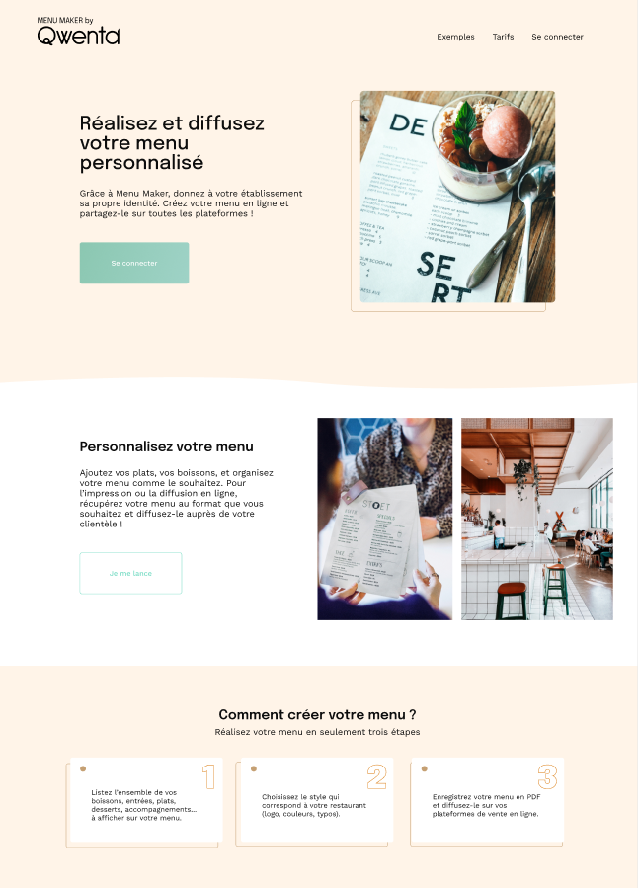
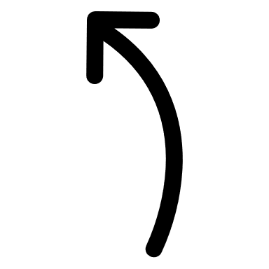
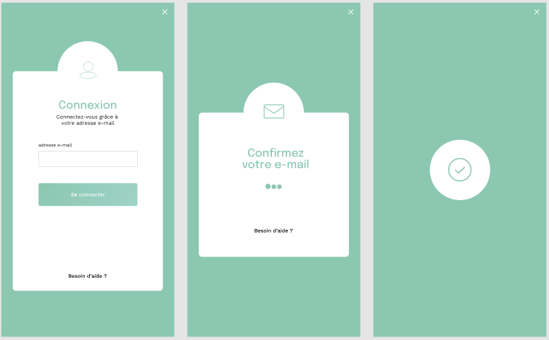
Aperçu de la maquette – Landing page et Login 🎨
Page d’accueil simple et intuitive
Connexion grâce à l’adresse email
Création étape par étape

Slide 15
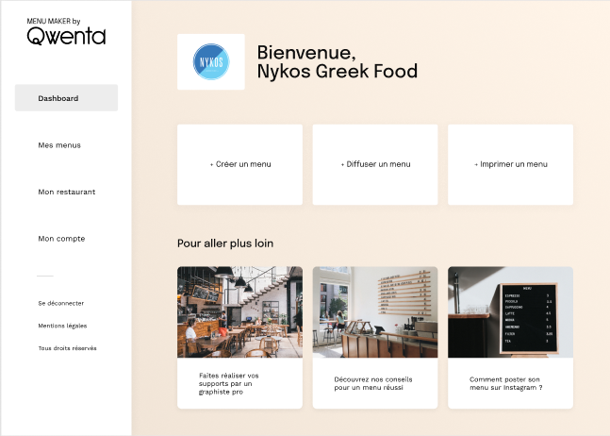
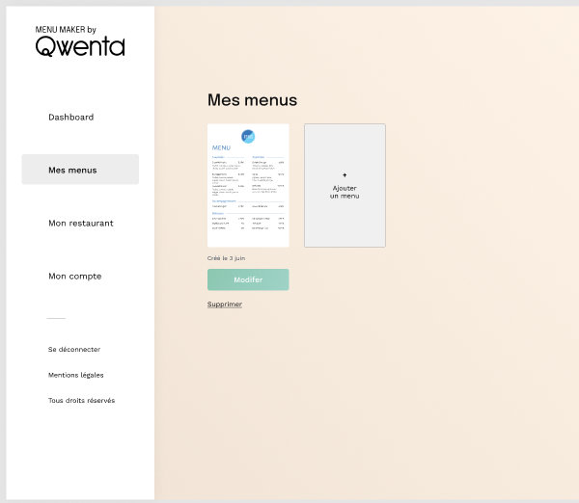
Aperçu de la maquette – Dashboard 🎨
Aperçu des menus existants
Présentation des fonctionnalités

Slide 16
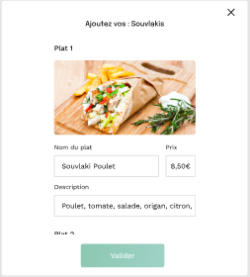
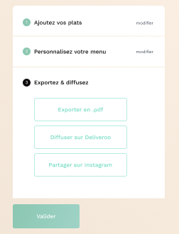
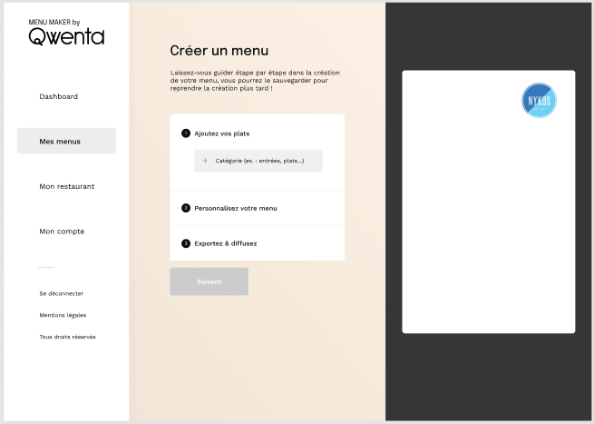
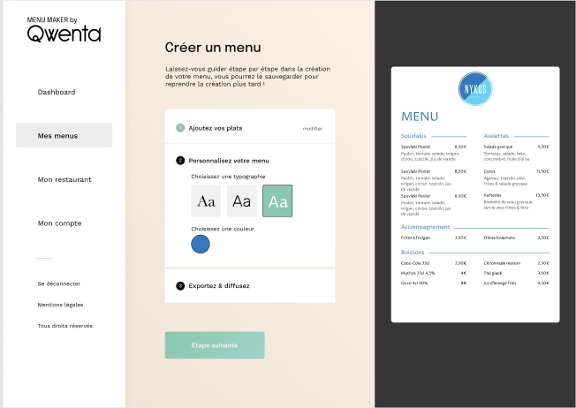
Aperçu de la maquette – Création de menu 🎨
Partage et diffusion en un clic
Création de plat facile et user-friendly
Personnalisation avec styles prédéfinis
Prévisualisation en temps réel

Slide 17

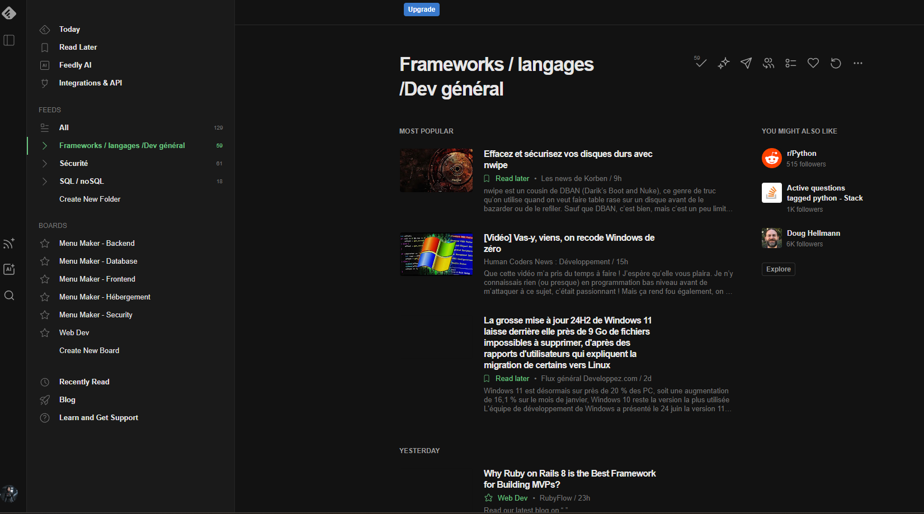
Veille Technologique 📕
Veille technologique avec Feedly : Curation par thèmes généraux de l’univers de la programmation puis filtre des articles pertinent selon deux grands axes : Dev web et Menu Maker

Slide 18
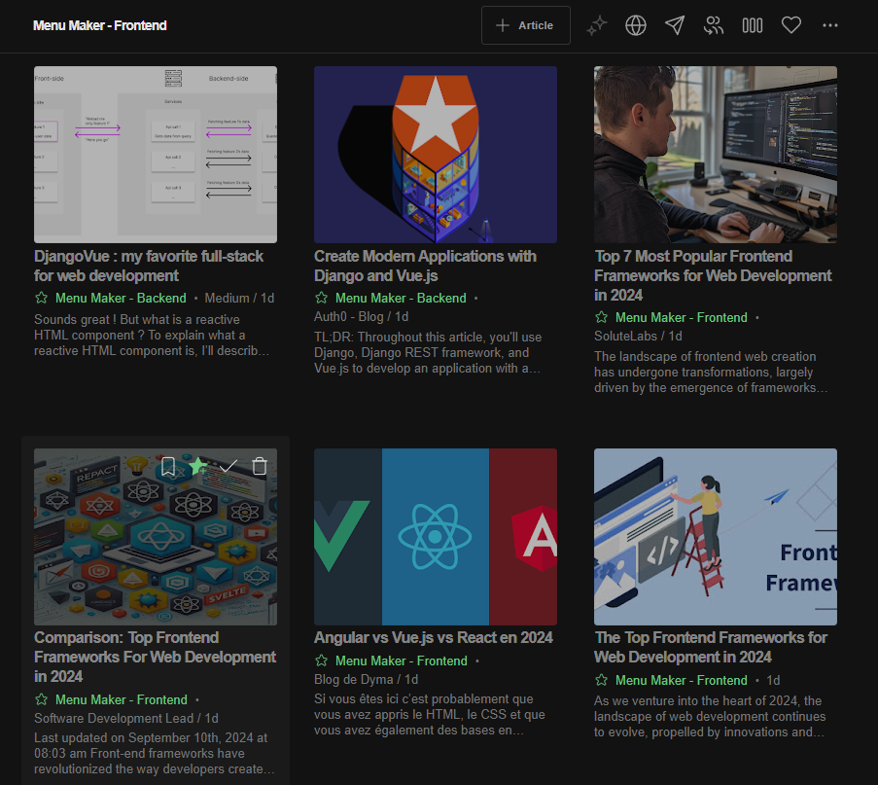
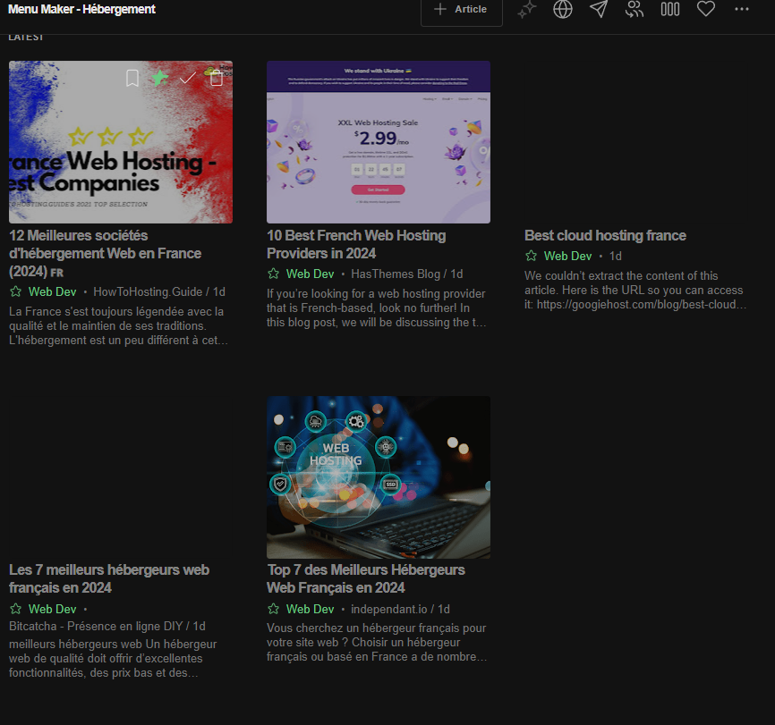
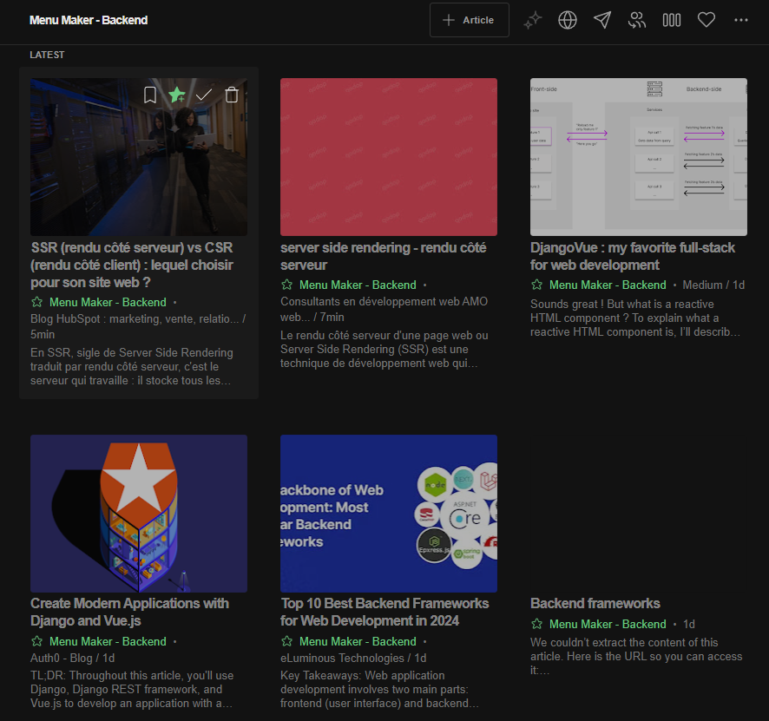
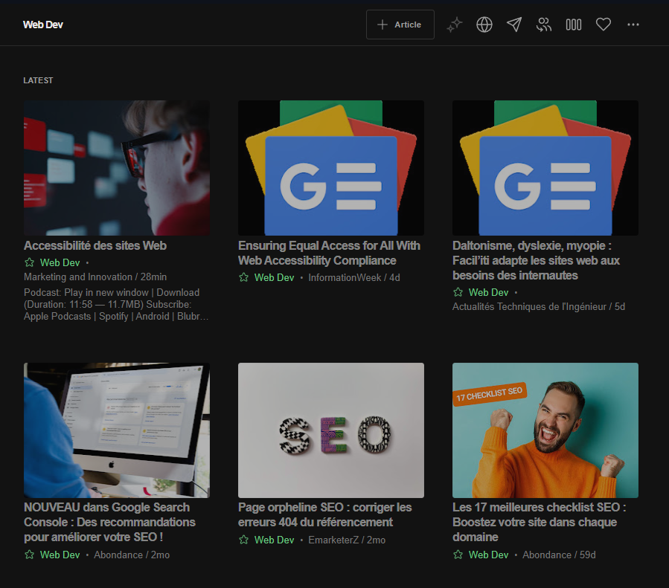
Veille Technologique 📕
✅Tableau Dev Web : réflexion générale sur le développement, la cybersécurité, la gestion des données, le référencement et l’accessibilité.
✅Tableaux Menu Maker: sources justifiant des différents choix technologiques et stratégies applicables au projet.

Slide 19
Conclusion 📝
📑Projet innovant : Une solution simple et efficace pour la création de menus dynamiques.
🛠️ Stack optimisée : Choix technologiques justifiés par leur robustesse, flexibilité et scalabilité.
🧰Méthode agile : Gestion du projet avec Scrum et Kanban pour un suivi rigoureux et itératif.
💻 Veille technologique : Des décisions éclairées grâce à une analyse approfondie du marché.
👉 Prochaine étape : Finalisation du MVP et tests utilisateurs ✅

Slide 20
QUESTIONS ?

